Slide 2
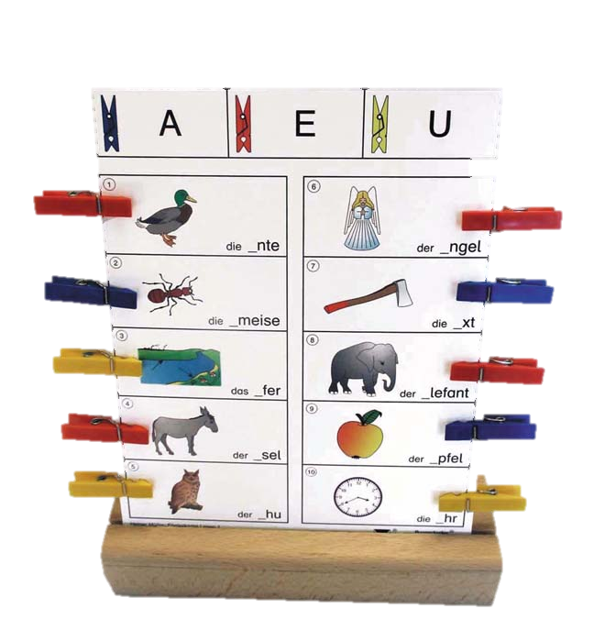
Lehrmaterialien mit Selbstkorrektur haben eine Bedeutung in der Schule
METHODENVIELFALT!
Notes:
Lehrmaterialien mit Selbstkorrektur gibt es in vielfältiger Form.
Als Lehrperson kennt man auch die Vor- und Nachteile solcher Aufgaben.
Bei Kindern sind diese Sachen durchaus beliebt – sie können sehr selbstständig damit arbeiten.
Niemand würde auf die Idee kommen in der Schule nur noch so zu arbeiten, aber im Sinne der Methodenvielfalt kann man sie im Unterricht – etwa für Freiarbeitsphasen - gut einsetzen.

Slide 3
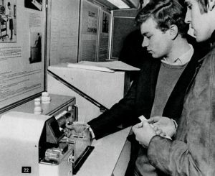
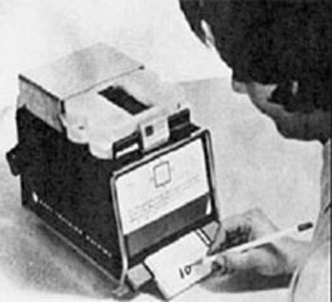
Lehrmaterialien mit Selbstkorrektur am Computer?
Lernen mit Maschinen hat eine lange Geschichte
Lernmaschinen von B.F. Skinner und J. L. Holland, nach dem Prinzip der Lückentexte
Skinner, B. F. (1958). Teaching machines. Science, 128: Seite 969–977.
Taylor, W.L. (1953). "Cloze procedure: A new tool for measuring readability." Journalism Quarterly, 30, Seite 415–433.
Schattenseite „programmiertem Unterricht“
Notes:
Das Thema hat eine lange Geschichte und hat auch seine Schattenseiten.
Ideen wie „programmierter Unterricht“ zeigten die Grenzen und führte auch zur Ablehnung unter Pädagogen.
Es darf nicht darum gehen, die Lehrperson durch eine Maschine zu ersetzen – das funktioniert nicht, wie diese Beispiele zeigten.

Slide 4
Multimedialität
Selbstkorrektur
Potentiale
Erstellen
Teilen
Anpassen
Individualisierung
Notes:
Es gibt aber durchaus sinnvolle Gründe heute mit digitalen Materialien im Unterricht zu arbeiten. Hier nur ein paar Gründe:
Man kann die multimedialen Eigenschaften nutzen und mit Audio und Video arbeiten, was auf Papier so nicht möglich ist.
Digitale Materialien sind schnell und einfach kopiert und lassen sich meist adaptieren.
Computer können teilweise administrative Aufgaben wie „Lösungskontrolle“ übernehmen (bei bestimmten Aufgabenformen).

Slide 5
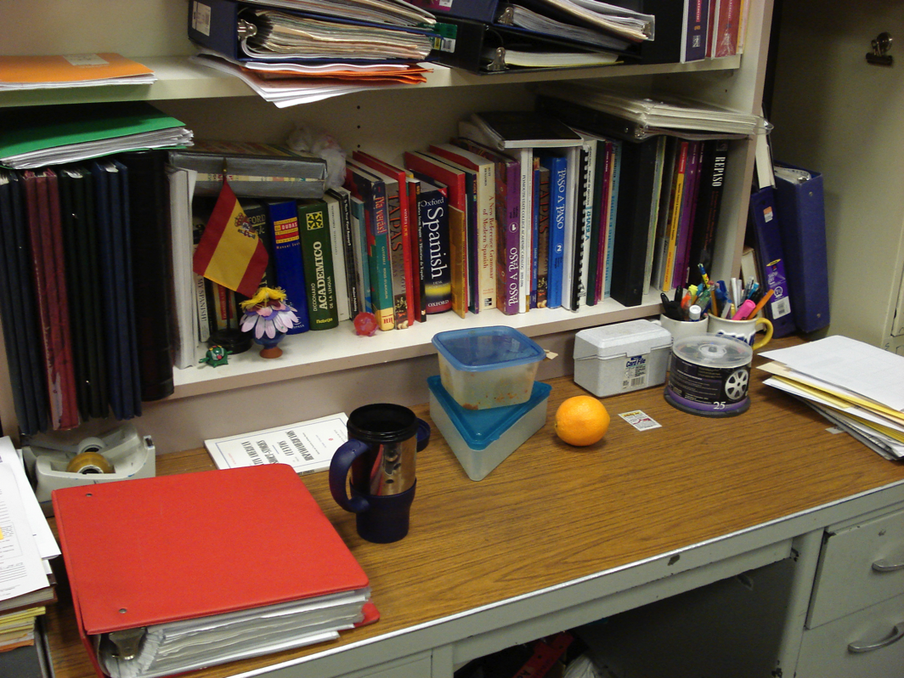
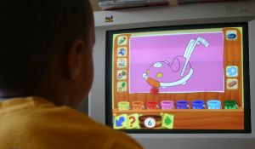
Unterrichtsmaterialien werden meist von
Lehrerinnen und Lehrern entwickelt
Interaktive Apps / Übungen werden aber meist von Informatikern, Designern ... hergestellt
Notes:
Arbeitsblätter erstellen sehr viele Lehrpersonen selbst, aber digitale Inhalte eher weniger – in der Regel ist das mit mehr Aufwand verbunden und mit technischem Know-how fehlt ...

Slide 6
professionelle Entwicklungen (Verlage, App-Anbieter usw.)
Autoren-werkzeuge
Hobby-Entwicklungen
passgenau und spezialisiert,
aufwändig produziert
spezielles Know-How nötig,
schwer zu finden im Netz
Notes:
Wenn man interaktive, digitale Bildungsinhalte anschaut, dann stammen diese in der Regel aus einem dieser 3 Bereiche. Hobby Entwicklungen gibt es immer wieder und teilweise sind später dann Professionelle daraus geworden. Zum Beispiel kleine Anwendungen zum Tastaturschreiben, diverse Visualisierungen zur Geometrie usw.
Autorenwerkzeuge bieten einen weiteren Weg, der auch mit wenig technischem Know-How eingesetzt werden kann.

Slide 7
Digitale, interaktive und multimediale Lernbausteine mit Autorenwerkzeugen erstellen …
Notes:
Wir haben uns 2009 und in den folgenden Jahren mit der Frage auseinandergesetzt, ob man der Lehrperson mehr Autonomie geben kann, mehr eigene digitale und interaktive Inhalte selbst erstellen zu können.

Slide 8
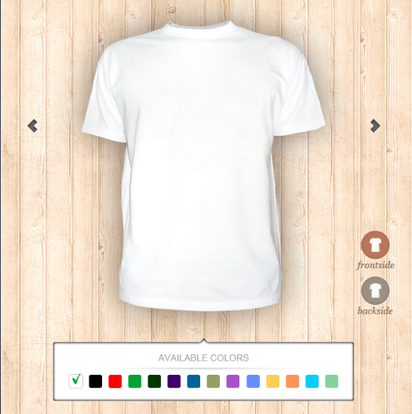
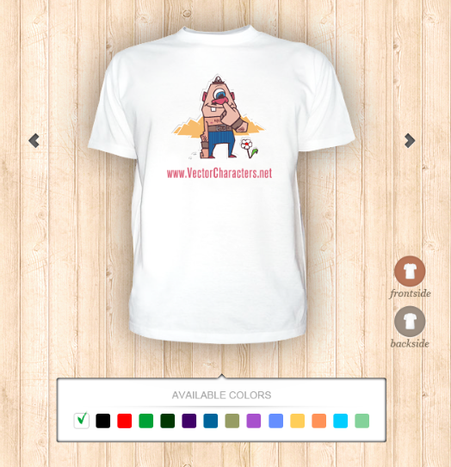
Autorenwerkzeug Template + Content = Product
Notes:
Idee eines Autorenwerkzeugs – eine Vorlage + eigene Inhalte ergeben ein Produkt.
Vorlagen schränken aber auch ein – mit diesem „Shop“ kann man keine Wollmützen produzieren sondern nur T-Shirts.

Slide 9
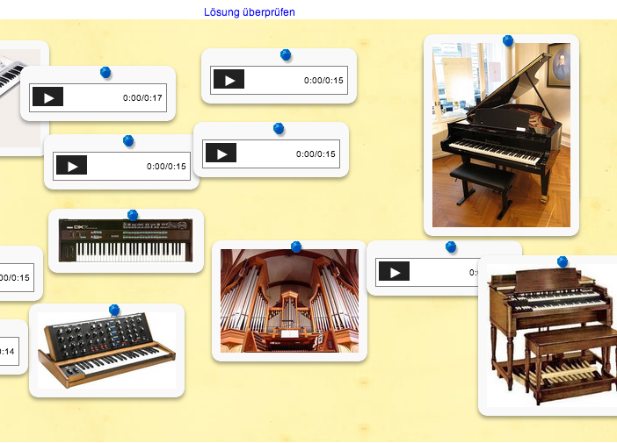
Autorenwerkzeug für interaktive und multimediale Lernbausteine Template + Content = Product
Notes:
Gleiches Prinzip aber andere Inhalte – Vorlage wird mit Inhalt gefüllt zu einem konkreten Lernbaustein

Slide 10
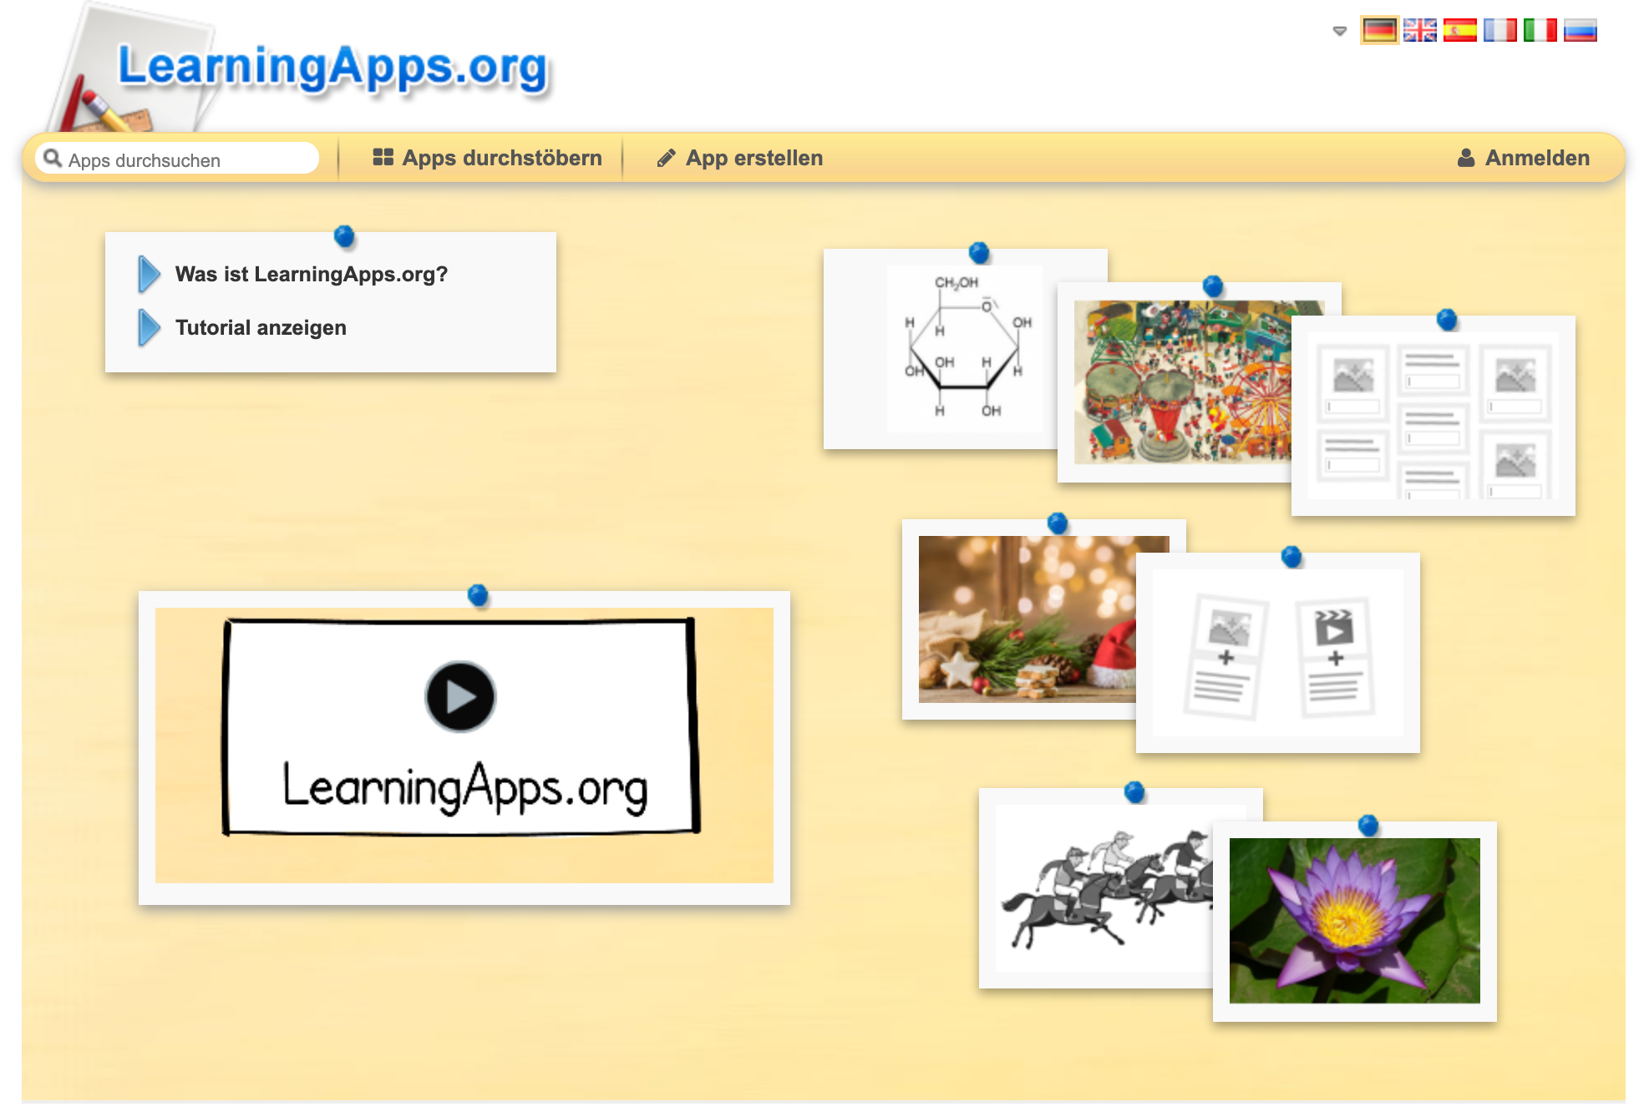
Notes:
Der Name lässt im ersten Moment an „Apples-App-Store“ denken, aber App steht in diesem Fall einfach nur für Applikation oder Web-App und LearningApps ist auf alle möglichen Plattformen und Geräte ausgelegt.

Slide 11
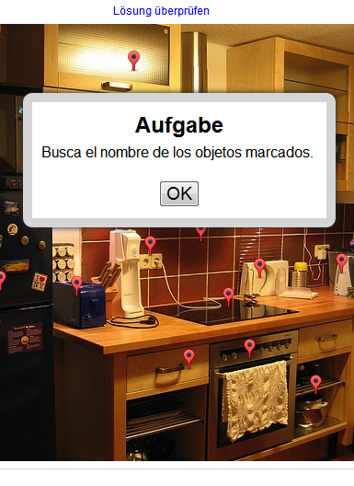
Was ist eine LearningApp?
Notes:
DEMO Beispiel für Sprachunterricht - Lernbaustein entspricht vielleicht einer Übung mit dem LÜK Kasten oder einer Aufgabe auf einem Arbeitsblatt.
Umfang 1-10 Minuten
Anwendungs- und Übungsaufgaben
eignet sich weniger zum Vermitteln von neuem Wissen

Slide 12
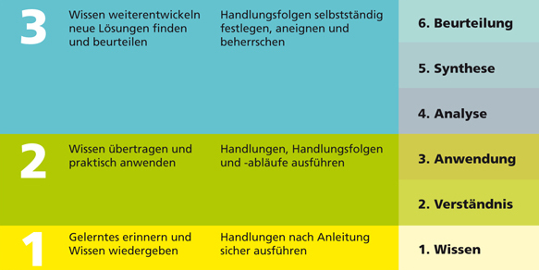
LearningApps nicht überschätzen
Notes:
LearningApps ist für einen bestimmten Teil des Unterrichts hilfreich, aber ist ganz klar nicht für alles gut

Slide 13
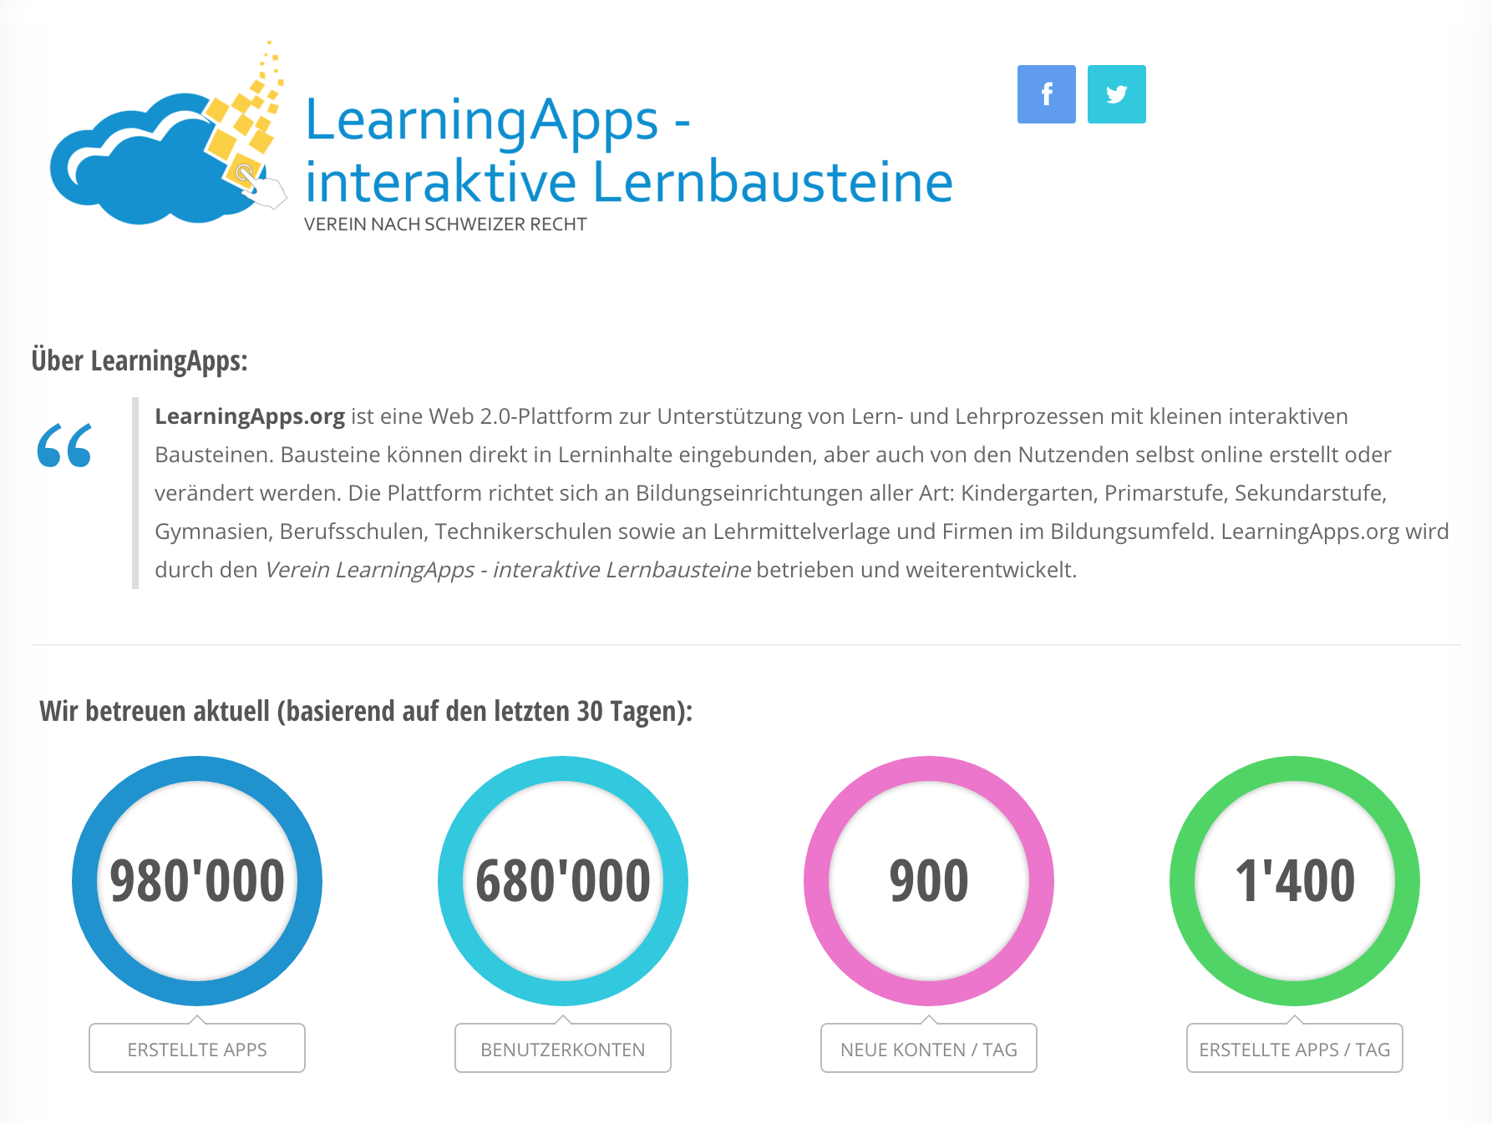
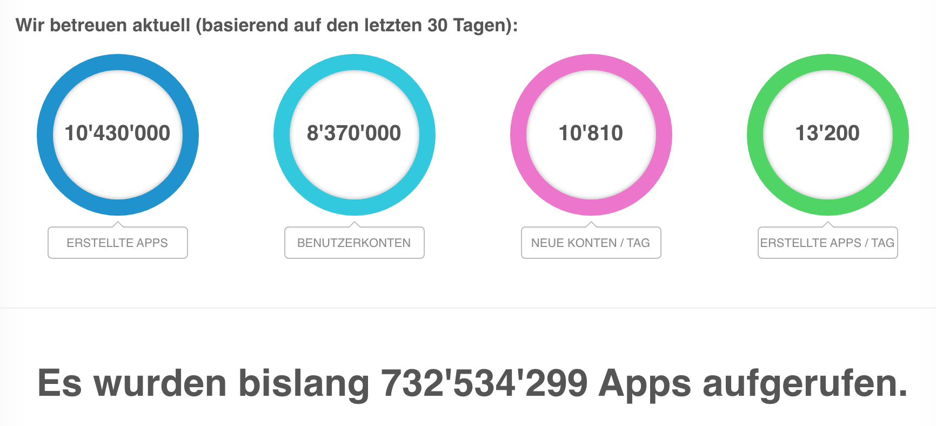
http://verein.learningapps.org
Oktober 2020
Januar 2016
Notes:
LearningApps wird von einem Verein getragen.

Slide 14
„LearningApps ist YouTube für digitale Lernbausteine“
Notes:
LearningApps ist wie YouTube und nicht alles ist toll. Genau wie bei YouTube wo es 90% Katzenvideos gibt und 10% sind wirklich brauchbar ☺

Slide 15
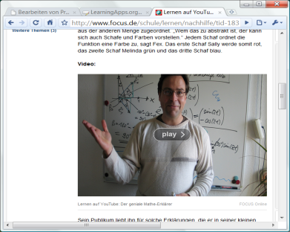
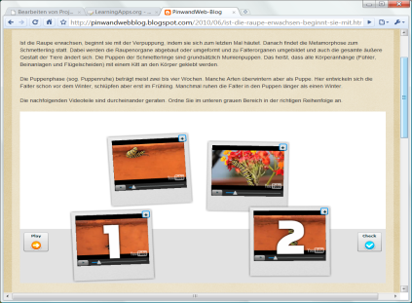
Video
eigene Webseite
einstellen
einbetten in
sucht bei
erstellt
Autor/in
Nutzer/in
erstellt
sucht bei
einstellen
einbetten in
Interaktiver, multimedialer E-Learning-Baustein
eigene Webseite,
Moodle, Wiki, Blog…
Notes:
Ähnliche wie YouTube-Videos kann man LearningApps in allen möglichen Plattformen einbetten

Slide 16
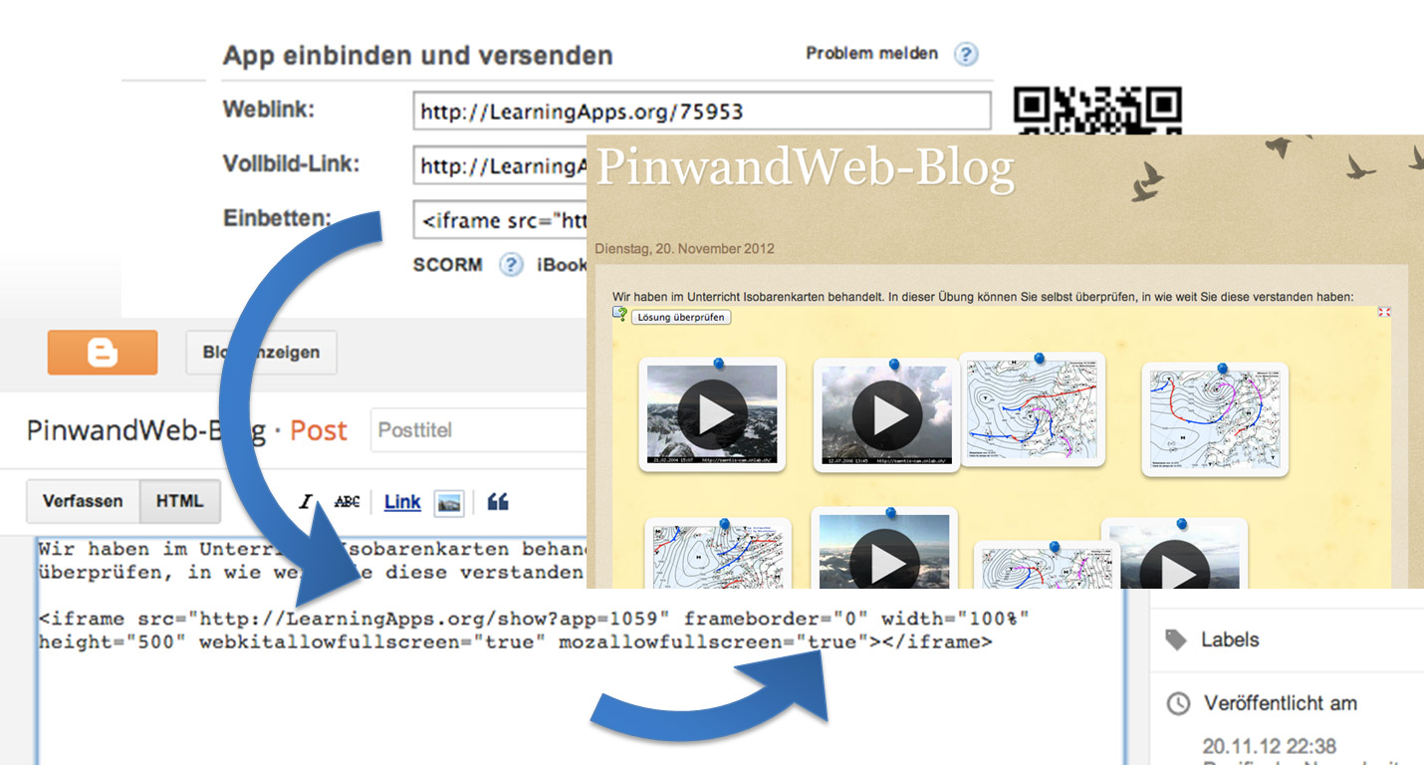
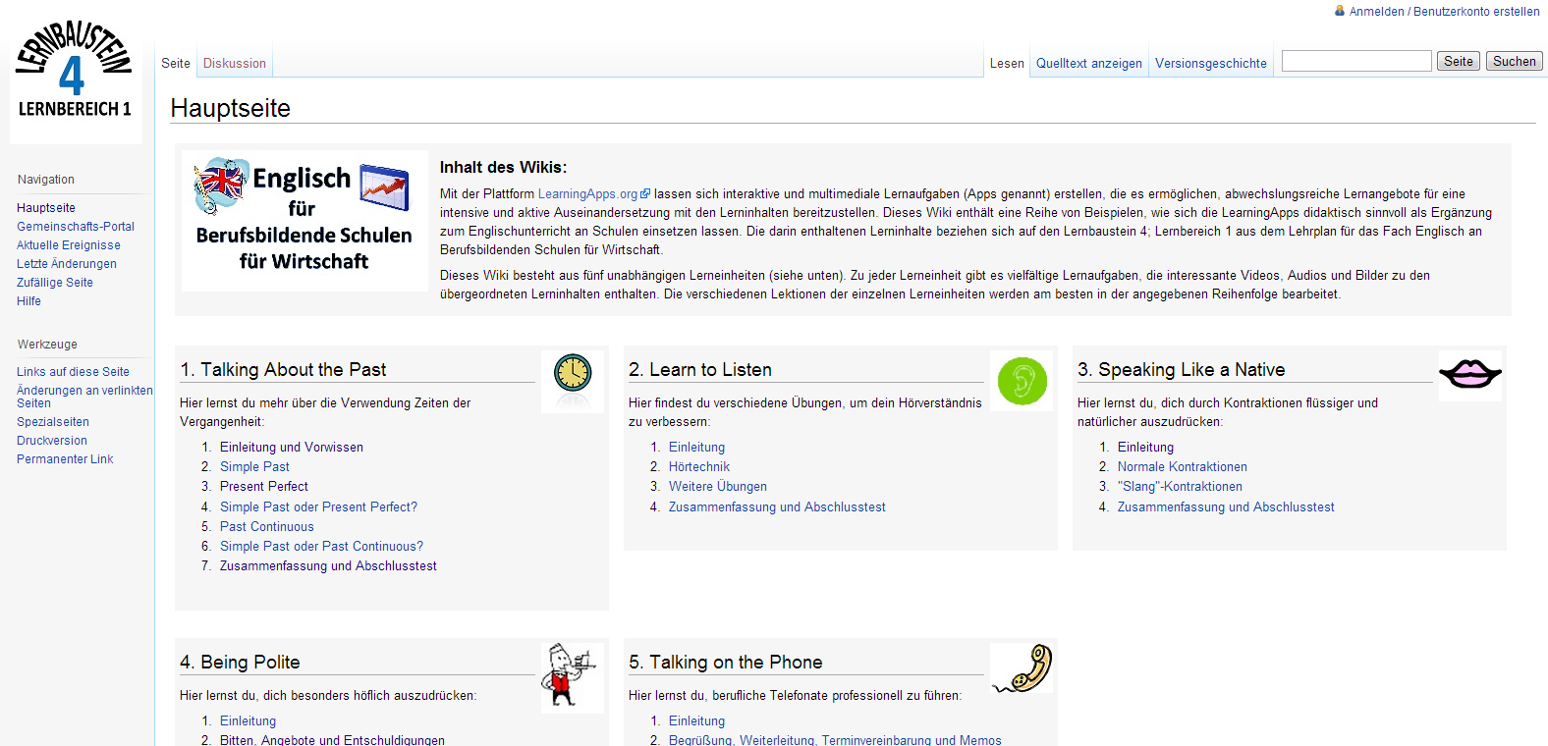
Einbetten
Notes:
Klappt aber nicht überall, wenn der Plattformbetreiber die Einbettung von iframes blockiert klappt es leider nicht.
Zum Beispiel wordpress.com gehostete WPs klappen nicht – selbst installierte Wordpressseiten gehen dagegen schon.
Weebly, Jimdo, Blogger geht alles prima.

Slide 17
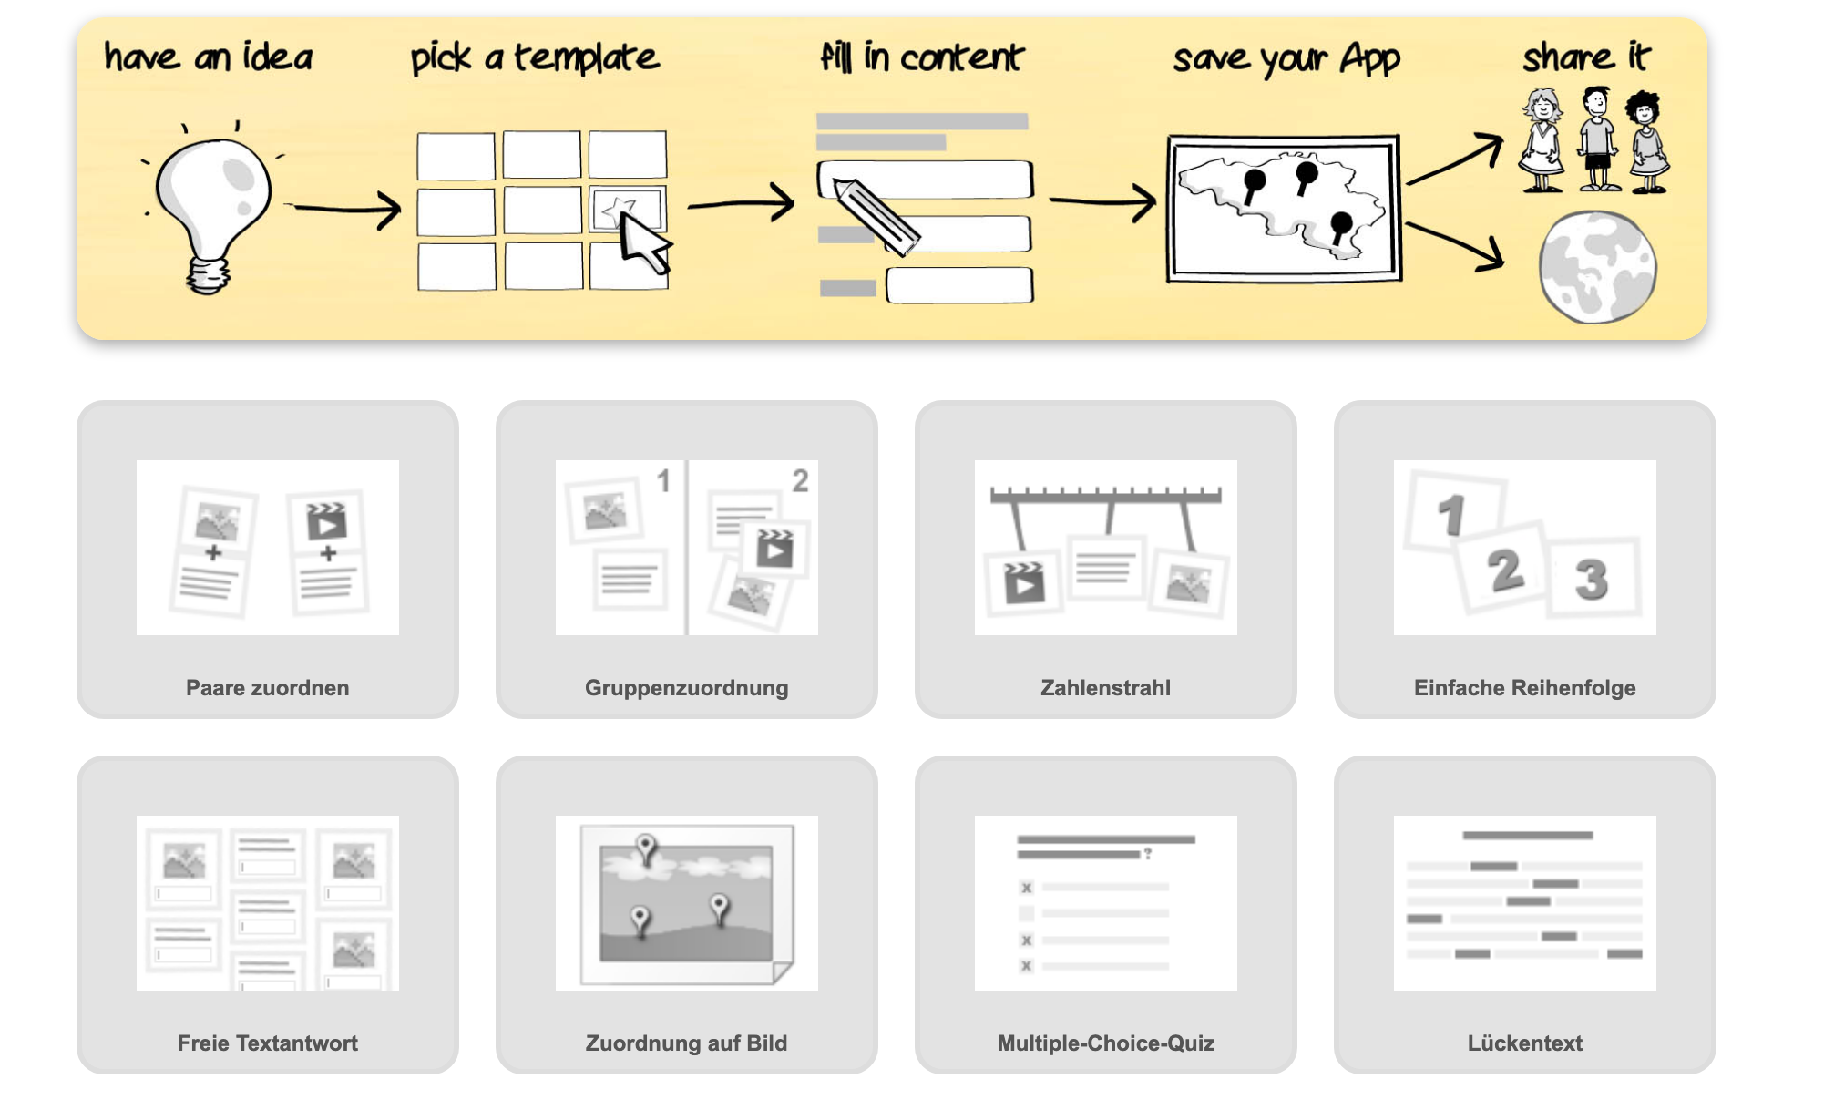
Notes:
Eventuell DEMO – wie erstelle ich eine App

Slide 18
Erstellte Apps
Private Apps
geheimer Weblink
Schülern zur Verfügung stellen
im Unterricht verwenden
- Teilen mit Freunden
Öffentliche Apps
für alle Nutzer frei zugänglich
Finden im Katalog
Bewertung mit Sternen
breites Publikum
Notes:
Anfangs sind alle erstellten Inhalte „privat“ und auf Wunsch lassen sie sich in den öffentlichen Katalog stellen.
Etwa 85% aller erstellten Apps auf LearningApps sind privat, man sieht nur einen kleinen Teil davon.
Auch nur ein kleiner Teil der öffentlichen Apps ist im Katalog „Apps durchstöbern“ zu sehen.

Slide 19
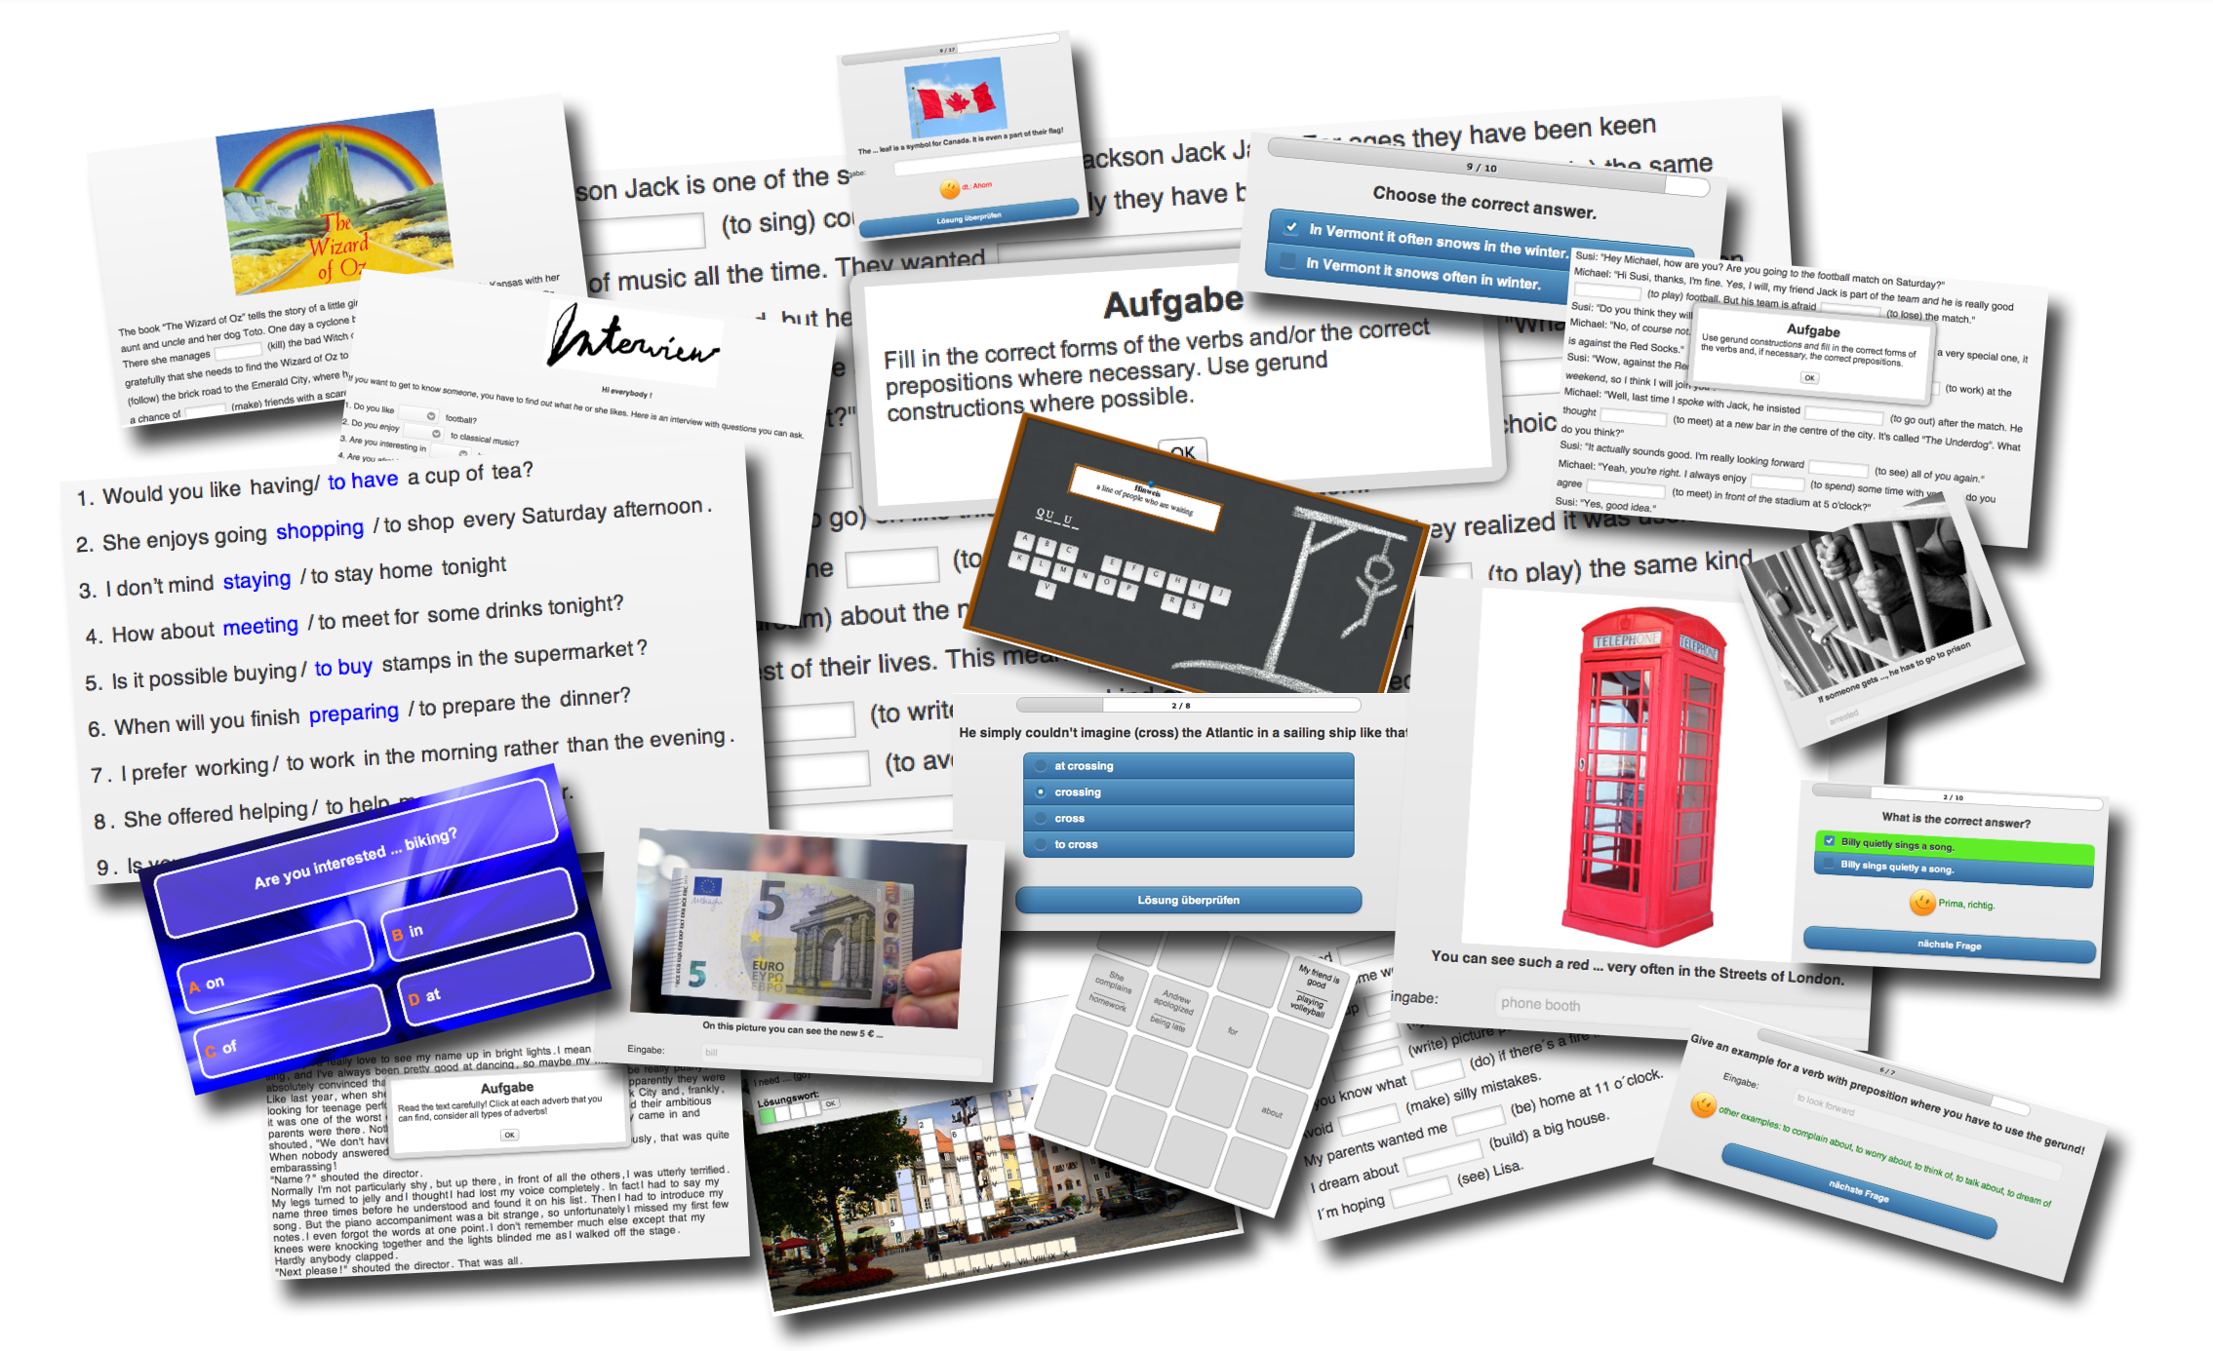
Schülerinnen und Schüler erstellen selbst LearningApps
Notes:
Wenn SuS selbst solche Bausteine herstellen => Konstruktivismus, Lernen durch Lehren
Bild: Ergebnis einer Schulklasse (aus einem Webblog)

